Slide 1
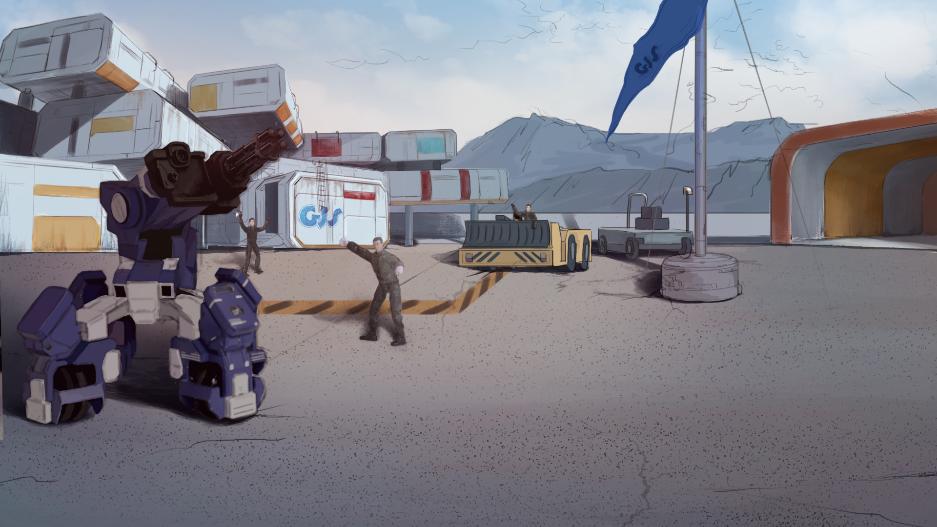
GEIO 파일럿이 되는 방법
Lesson 7: 재장전

Slide 2
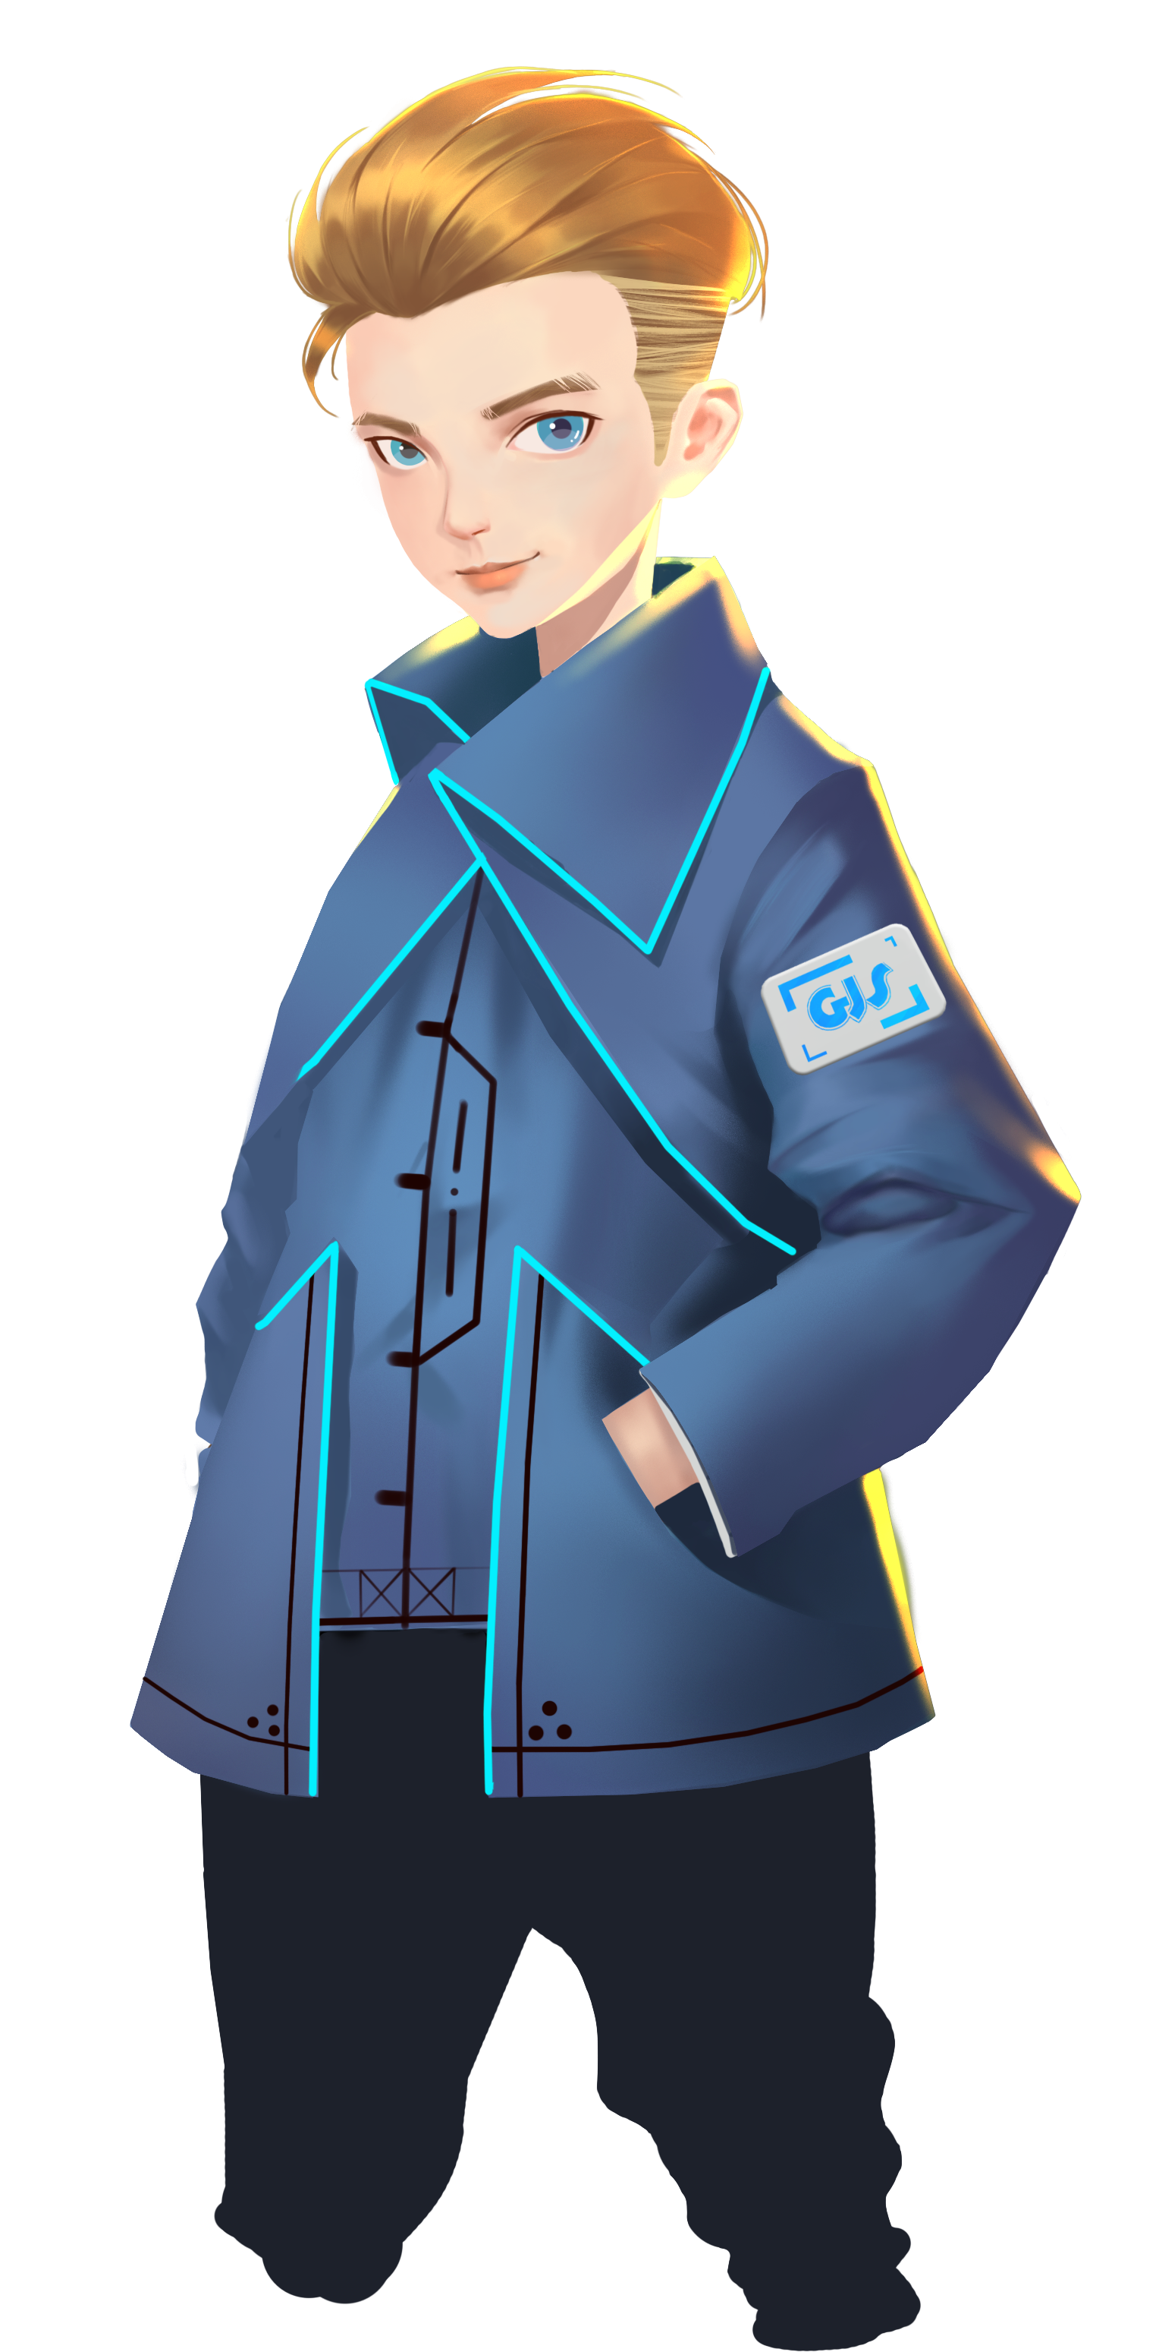
군용 로봇의 주요 카테고리는 무엇일까?
GEIO가 공격을 받고 있는지 어떻게 알 수 있을까?
목표물을 조준할 다른 방법은 없을까?
지난 시간엔 GEIO의 레이저 총을 이용해서 목표물을 향해 사격하는 법을 배웠어.
오늘은 GEIO의 무기를 재장전하는 방법을 배울거야. 자, 시작해볼까?
친구들 다시 돌아온 걸 환영해! 나는 샘이야. 지난 시간에 배운 것들 아직 기억하고 있지?

Slide 3
브리핑

Slide 4
주제
“재장전”
숙지사항
논리 제어 코드
훈련
제한된 탄약과 재장전
도전
사격
브리핑에서는 우리가 오늘 무엇을 배울지 알아보자.

Slide 5
숙지사항

Slide 6
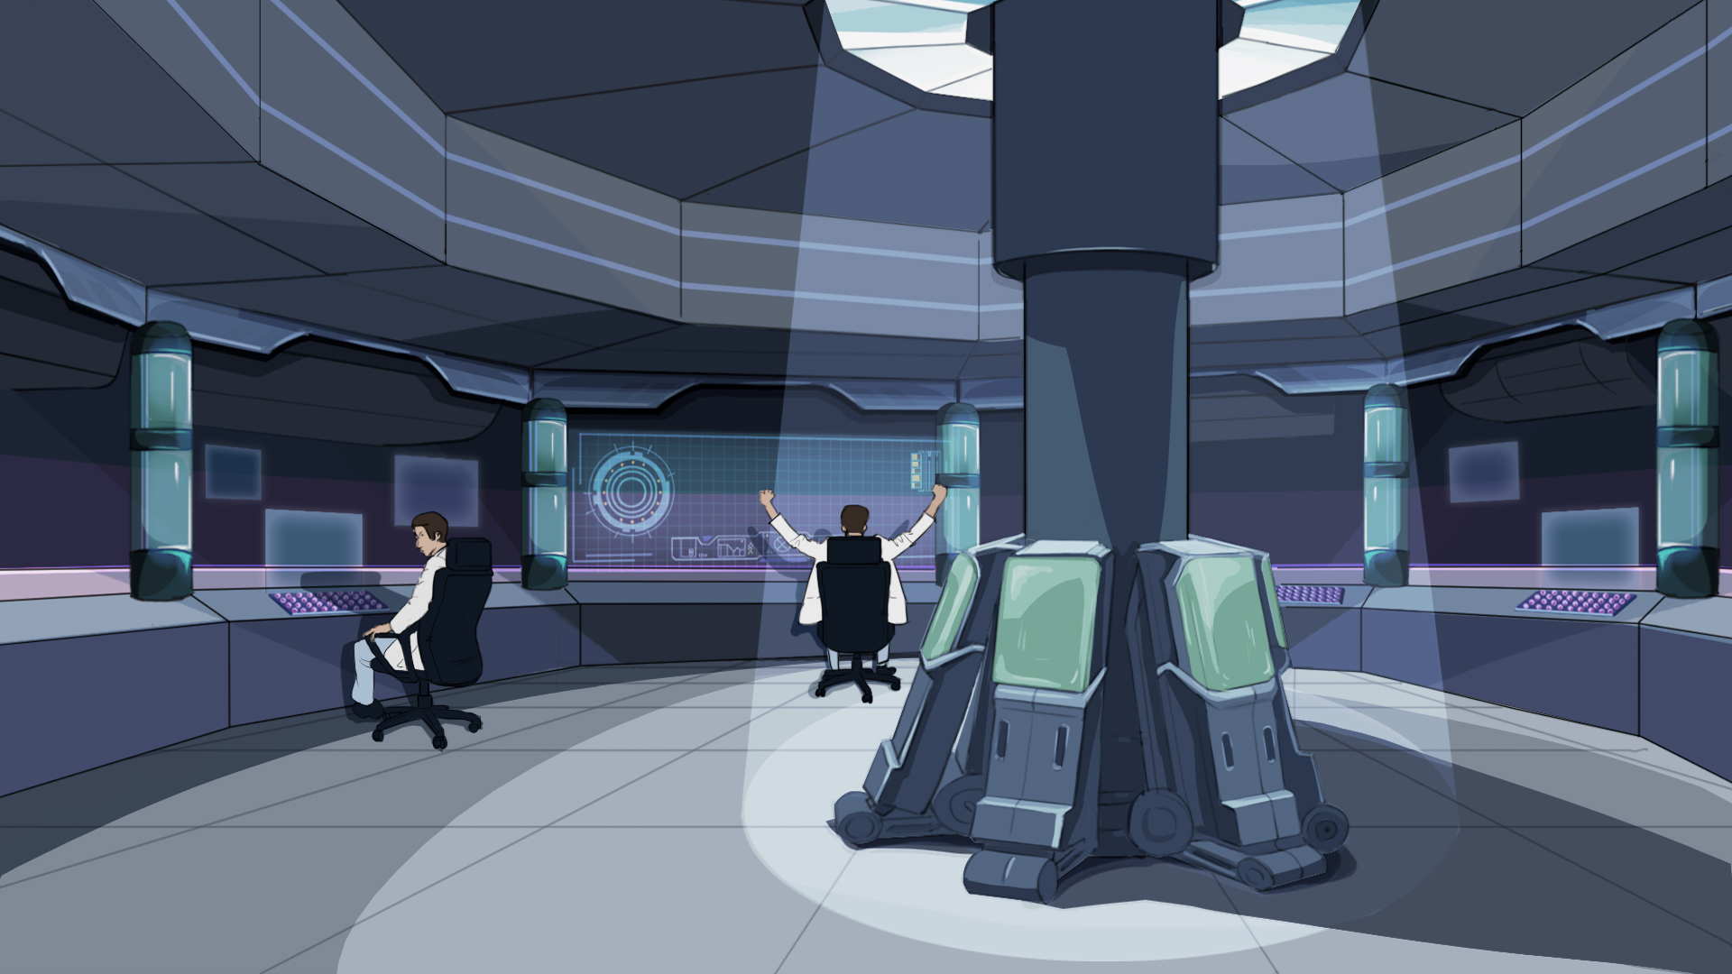
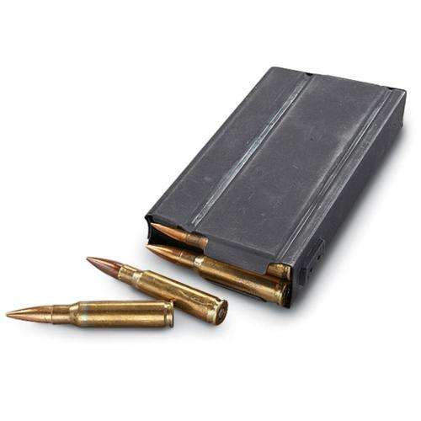
이 상황은 여기서 훈련하는 동안에만 일어날 거야
실제 전투에서는 탄약이 제한되어 있어. 사실 총의 모든 탄약을 사용하고 나면
다시 총을 쏘기 전에 항상 재장전이 필요해
지난 수업에, 우리는 GEIO의 무기인 레이저총을 제어하는 방법을 배웠어.
그런데 재미있는 것은 이 총은 탄약이 무제한이라는 거야. 조금 이상하지?
여기서 우리는 두 가지 질문을 접하게 될 거야. 1. 탄약을 제한하는 방법 2. 재장전 하는 방법

Slide 7
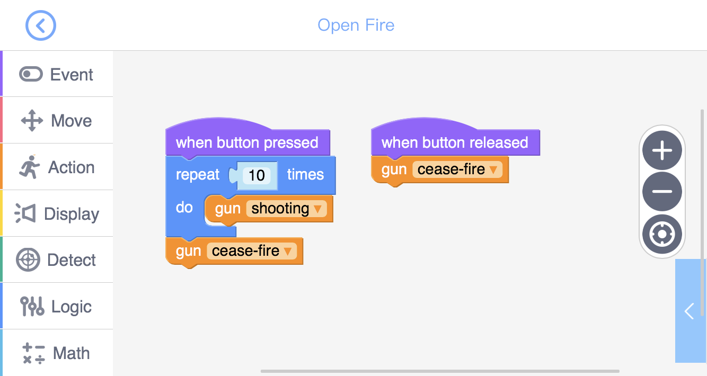
버튼을 누르면 GEIO가 사격을 하긴 하지만 일정 기간이 지나면 정지해.
다시 사격하려면 버튼을 놓고 다시 눌러야 하는데. 이 말인 즉 사격은 탄약을 소모하고,
버튼을 놓으면 자동으로 재장전 된 다는 의미야.
발사할 때, 우리에게 필요한 것은 "총(사격)" 코드 뿐이야. 하지만 잘 알다시피, 이 코드는
탄약과는 아무 상관이 없어서 우리는 탄약을 제한하는 데 도움이 되는 새로운 코드가 필요해!
우리는 이제 “X회 반복＂라는 새로운 코드를 사용해볼 거야. 이것은 “논리(Logic)” 제어 코드야.
설정된 코드들은 X회 반복해서 실행할거야.
먼저 탄약 제한에 대해 이야기해 보자!
자! 우리 이 프로그램을 분석해보자.

Slide 8
시작
조건
Yes?
No?
실행
종료
위 차트는 우리가 프로그램의 논리를 이해하는 것을 돕기 위해 사용되는 전형적인 순서도야.
우리가 볼 수 있듯이, 프로그램이 시작된 후 사전 설정 조건이 충족되는지 여부를 알려줄 거야.
만약 “Yes”라면, “종료"로 가기 전에 ＂실행”을 먼저 해야 하고 반대로 “No”라면 곧장 ＂종료"로 가면 돼.
논리 제어 코드란 무엇일까?
프로그램이 실행되고 다음에 무엇을 해야 할지 결정하는 것을 일컫곤 해.
마지막 프로그램의 순서도를 그려줄 수 있어?

Slide 9
버튼을
누를 때
반복 횟수<10?
Yes?
총 사격
No?
사격 중지
이전에 학습한 순차 구조와 달리 "반복" 코드를 사용할 때
우리는 루프라는 새로운 구조를 만들어야 해. "반복"의 조건이 충족되면,
프로그램은 조건이 더 이상 충족되지 않을 때까지 특정 코드를 계속 반복할거야.
위 차트는 사격 프로그램의 순서도를 보여주는 거야. 반복되는 횟수가 10 이하일때,
프로그램은 “총 사격” 코드를 반복해서 실행하고,
10회 후에는 프로그램을 반복을 멈추고 “사격 중지” 코드를 실행할 거야.
"논리" 툴에는 "반복"을 제외한 다른 종류의 논리 제어 코드가 있어.
오늘 그것들에 대해 더 배워보자!

Slide 10
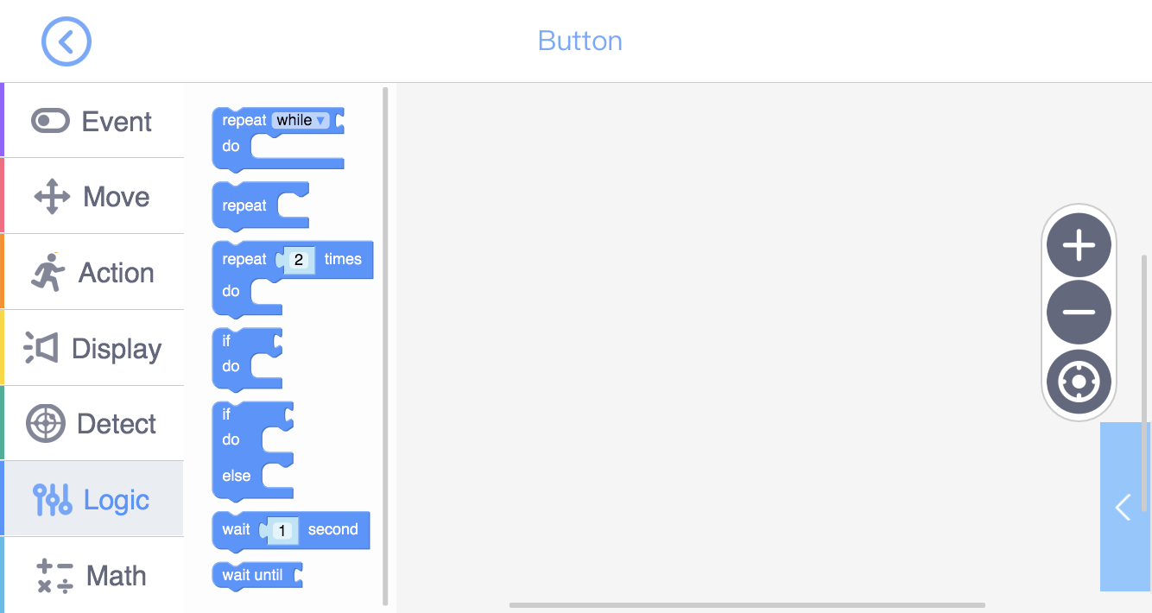
조건이 충족되면 반복
무조건적으로 반복
특정한 횟수로 반복
If 조건이 충족되면 실행 (그렇지 않을 경우 생략)
If 조건이 충족되면, 위쪽 코드 실행 (그렇지 않을 경우 아래쪽 코드 실행)
다음 단계로 가기 전, 특정 시간동안 대기
조건이 충족될 때까지 대기

Slide 11
훈련

Slide 12
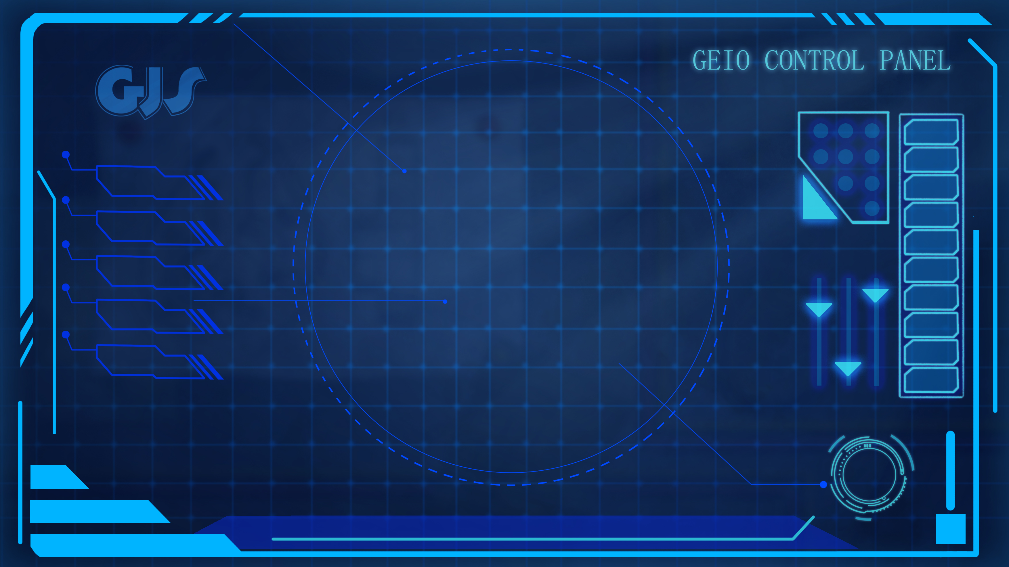
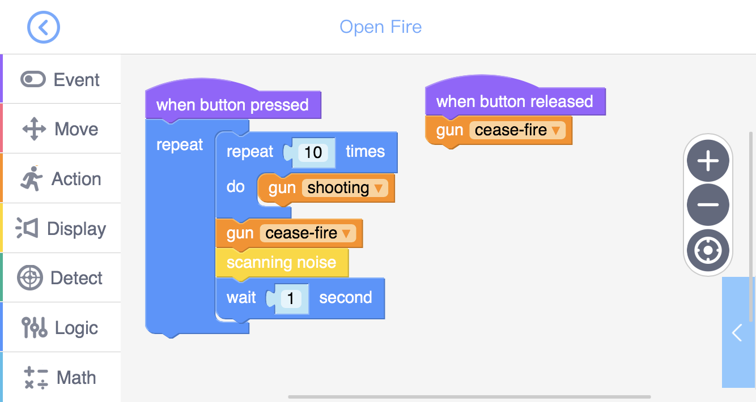
훈련 과제 1: 레이저 건을 자동 재장전 시키기. 프로그램하고 순서도를 그려보자.
위 프로그램을 시도해보자. “스캐닝 사운드"는 재장전 소리를 시뮬레이션 하는 거야.
그건 “표시(Display)” 툴에서 찾을 수 있어.

Slide 13
때로는 전투 중 발생되는 데미지로 인해 자동 재장전 시스템이 작동하지 않을 수도 있어.
그런 경우 수동 재장전 시스템도 준비해야해.
신속하게 재장전하는 방법이 무엇일까? 우리는 탐지 시스템을 사용할거야

Slide 14
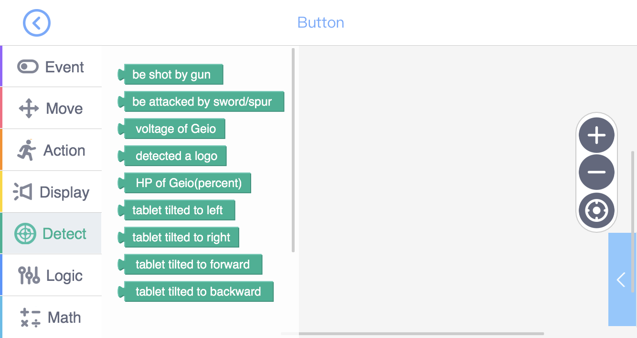
태블릿 기울기 감지

Slide 15
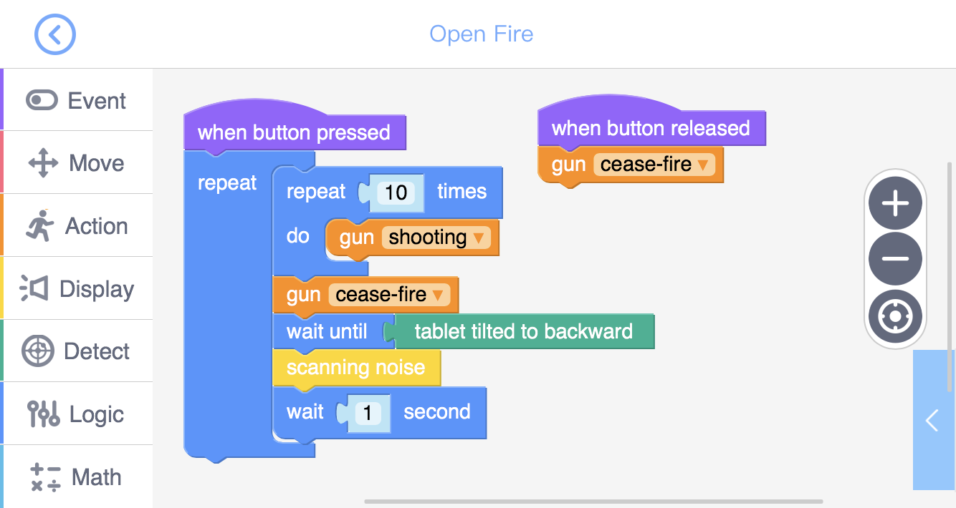
훈련 과제 2: 긴급 재장전 시스템. 순서도를 그리고 프로그래밍 해보자
이번 시간에는 컨트롤러에 내장된 자이로 센서를 활용해볼 거야.
때로는 전투 중에 자동 재장전 시스템이 데미지를 입을 수도 있어.
그런 경우, 우리가 직접 무기를 수동으로 재장전해야 돼.
질문 : 이 프로그램에 사용되는 “논리(Logic)” 제어 코드는 무엇일까?
그것들로 무엇을 할 수 있을까?

Slide 16
도전

Slide 17
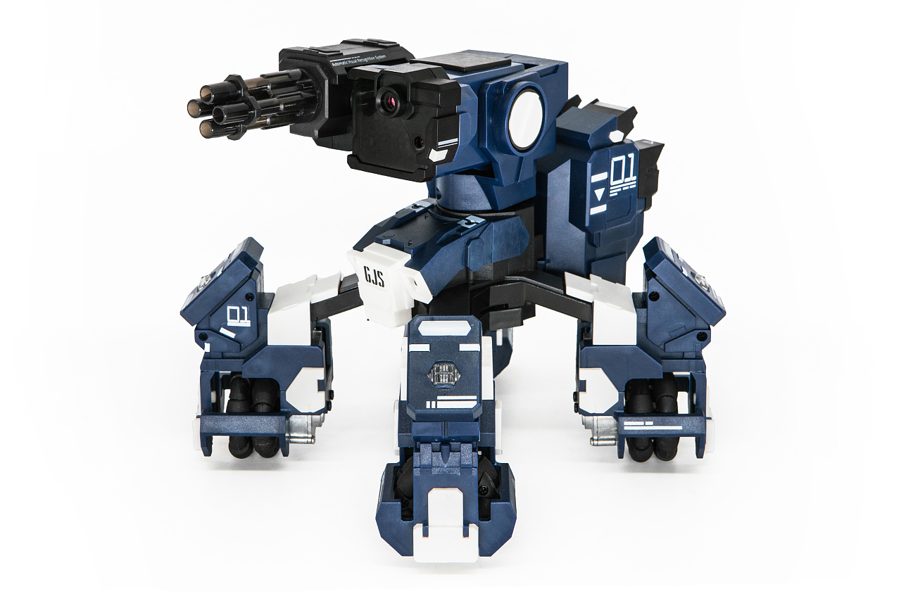
E
D
C
B
A
1
2
3
4
5
6
7
8
둘 씩 짝지어서 팀을 이루고, 다른 팀과 싸워야 해.
위에서 본 것과 같이 각 선수는 코너 한쪽에 서게 될 거야.
단, 조준하기 위해 헤드를 돌릴 수는 있지만, 몸통을 움직일 수는 없어
게다가 반드시 탄약 제한(반복 10회)과 긴급 재장전 재시스템을 이용해야 해.
시작할 때, 너는 "적"을 자유롭게 공격할 수 있어. 단, HP를 모두 잃은 사람은 아웃이야
상대 팀의 멤버를 모두 물리치면, 너의 팀이 승리하는 거야.
여기 오늘의 도전이야. 너는 이제 사격 연습에 참가할 거야.

Slide 18
논리 제어 코드란 무엇인가?
순서도란 ? 순서도를 그리는 방법은?
“X회 반복" 코드는 무엇을 할까?
오늘 훈련은 여기 까지야.
다음시간엔 너의 전투 기술을 테스트할 수 있는 퀴즈를 낼 거야. 잘 준비하도록!
훌륭해! 아주 잘 해내고 있어!
이번시간에 배운 것을 다시한번 복습해볼까? 위의 질문에 답해보자.

